Slide 1
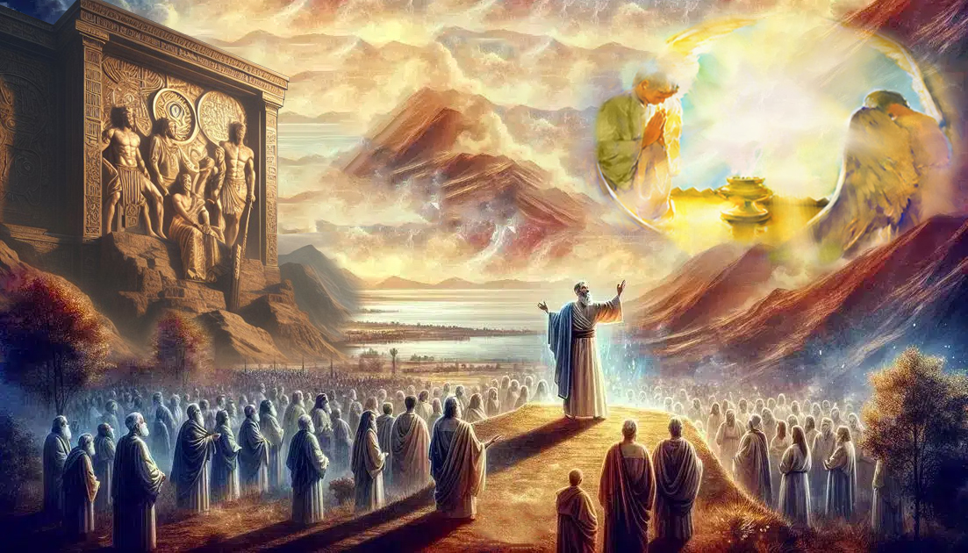
CHOISISSEZ AUJOURD'HUI !
Leçon 13 pour le 27 décembre 2025

Slide 2
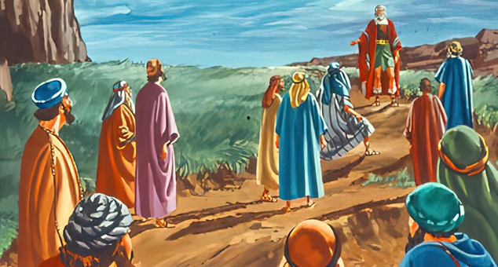
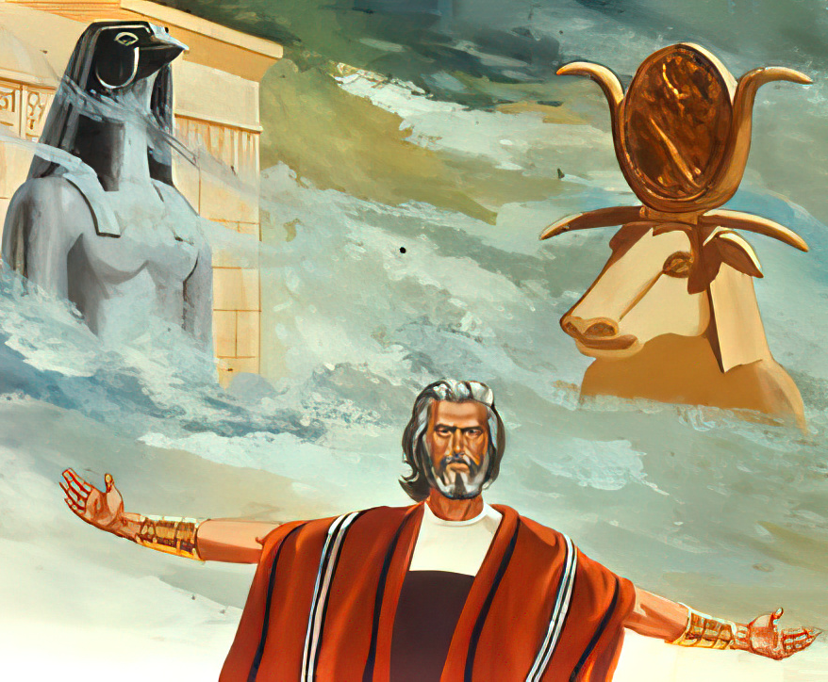
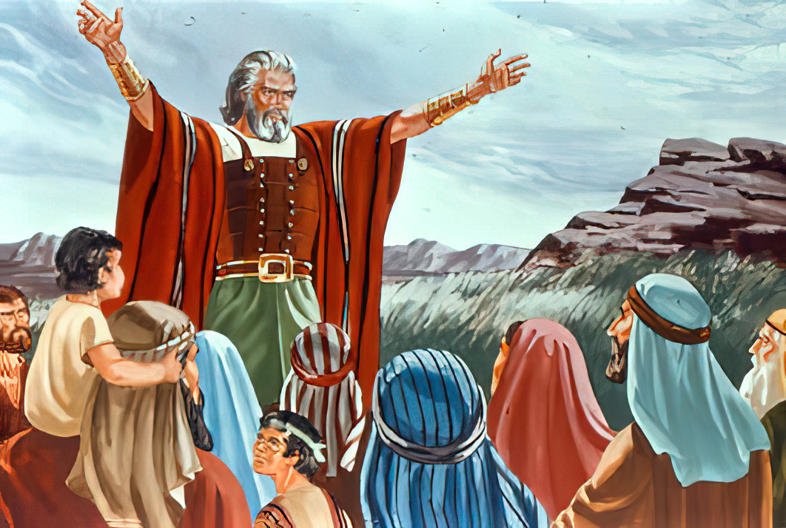
« Et si vous ne trouvez pas bon de servir l'Éternel, choisissez aujourd'hui qui vous voulez servir [...] Moi et ma maison, nous servirons l'Éternel »
(Josué 24.15)

Slide 3

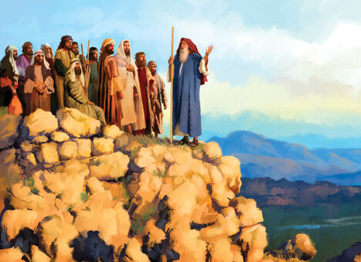
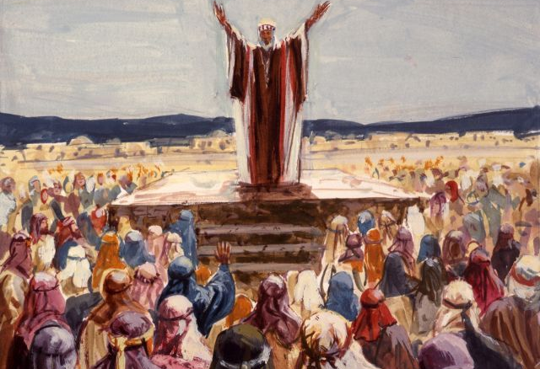
Josué sentait déjà sa fin approcher. Il avait combattu le bon combat. Il avait achevé la course. Il avait gardé la foi. Il pouvait attendre avec confiance, comme Paul, sa couronne de justice (2 Timothée 4.7-8).
Mais, comme Caleb, il devait encore s'assurer que d'autres prendraient le flambeau et conduiraient le peuple de Dieu sur le droit chemin.
Pour cette raison, il rassembla le peuple à Sichem pour renouveler l'alliance de fidélité, et les exhorter à choisir une vie de service à Dieu.
L'histoire que Dieu a écrite (Josué 24.1-13)
L'appel à l'intégrité (Josué 24.14-15)
Le choix du peuple (Josué 24.16-21)
Le renouvellement de l'alliance (Josué 24.22-28)
La continuation de l'histoire (Josué 24.29-33)

Slide 4


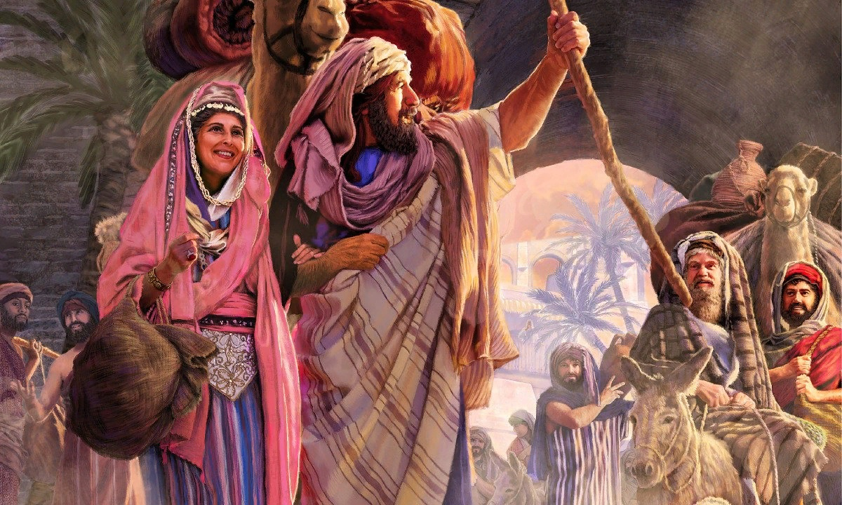
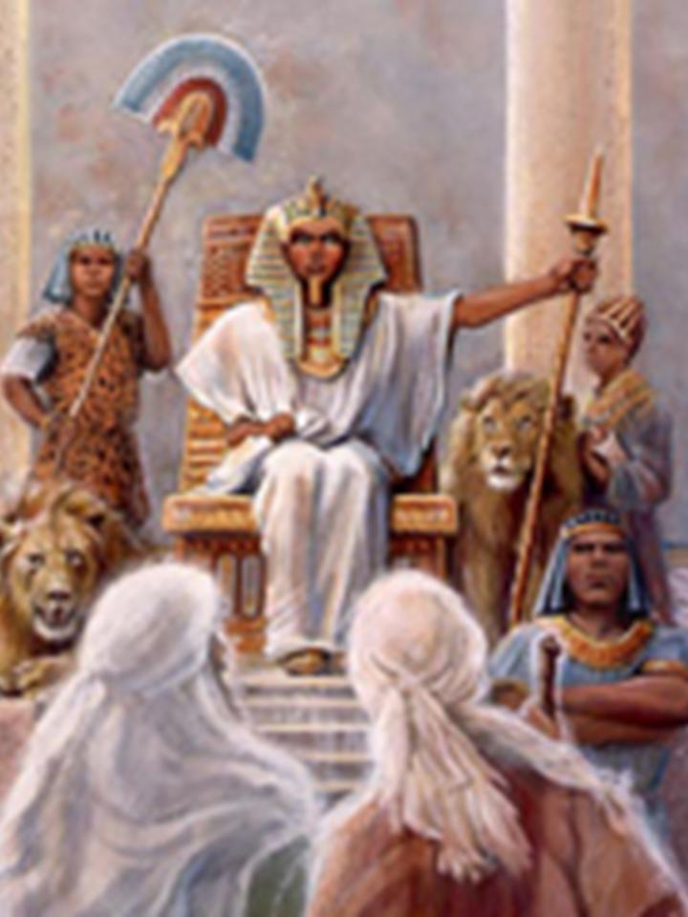
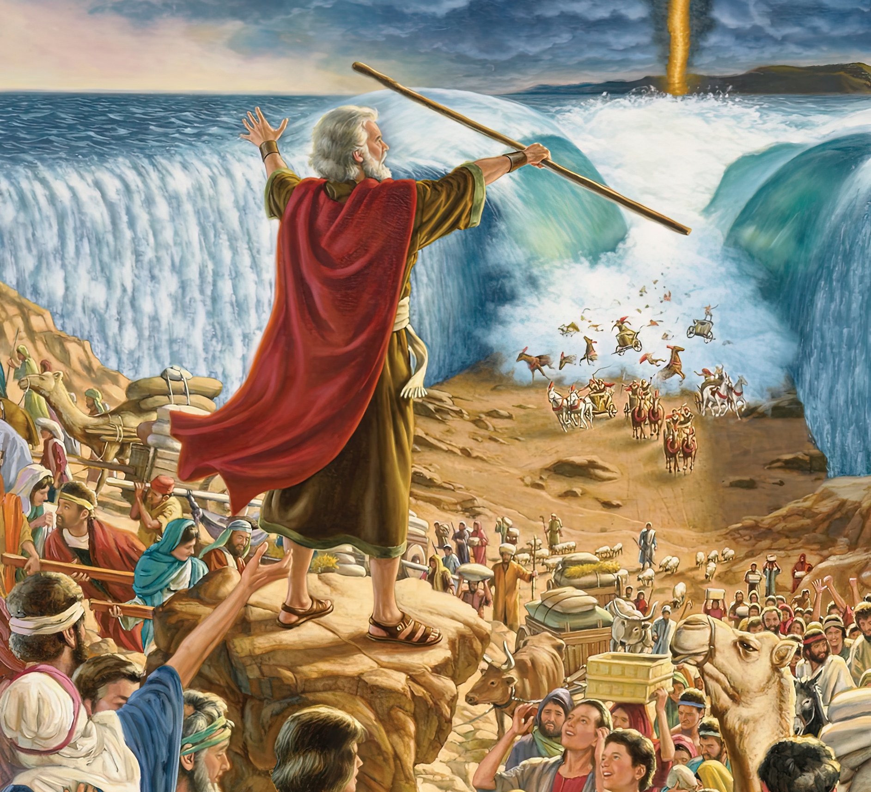
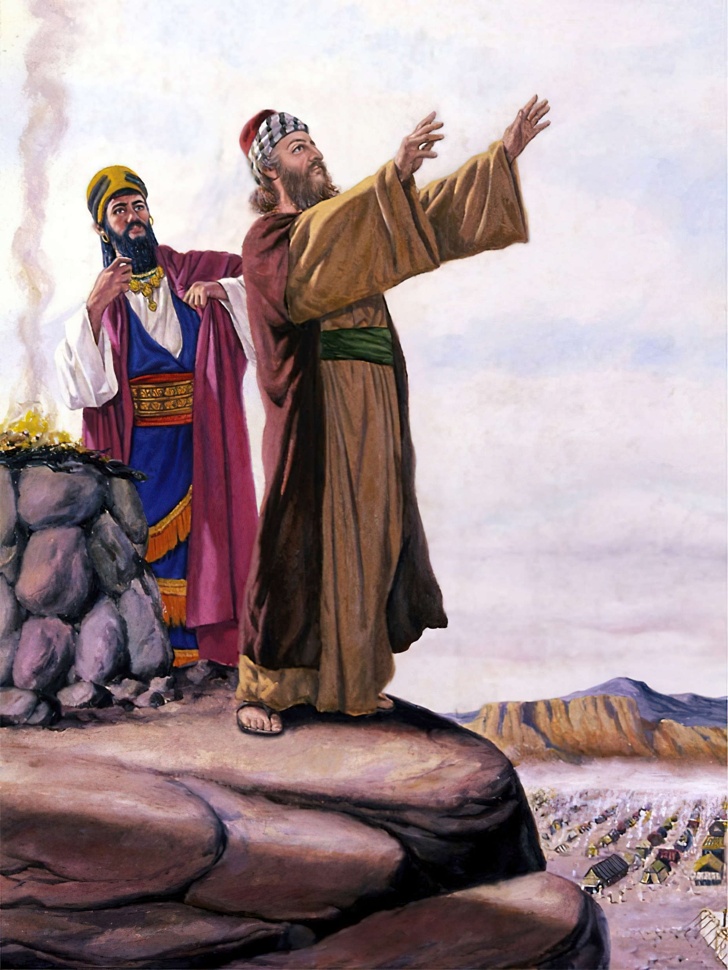

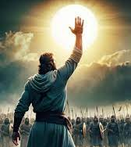
L'HISTOIRE QUE DIEU A ÉCRITE
« Je vous ai donné un pays que vous n'avez point cultivé, des villes que vous n'avez point bâties et que vous habitez, des vignes et des oliviers que vous n'avez point plantés et qui vous servent de nourriture » (Josué 24.13)
Le lieu choisi par Josué pour son discours final fut un lieu historique : Sichem (Josué 24.1).
1. Ce fut le premier lieu de Canaan où campa Abraham (Genèse 12.6)
2. Ce fut le premier lieu de Canaan où campa Jacob (Genèse 33.18)
3. Ce fut la seule possession acquise par Jacob (Genèse 33.19)
4. C'est là que Jacob enterra les dieux étrangers que possédait encore sa famille (Genèse 35.4)
Josué commença en leur parlant des « dieux étrangers » qu'adorait Térach, leur ancêtre (Josué 24.2). À partir de là, il leur rappela à la première personne tout ce que Dieu avait fait : Je pris ; j'amenai ; je multipliai ; j'envoyai ; je frappai ; je fis sortir ; je fis entrer ; je livrai ; je détruisis ; je n'écoutai point Balaam ; je vous délivrai ; je livrai ; j'envoyai des frelons ; je vous donnai le pays (Josué 24.3-13).
Dans ce récit, les générations se succèdent l'une après l'autre sans distinction. Toutes sont incluses. Ceux qui écoutaient Josué vinrent « de l'autre côté du fleuve » ; descendirent en Égypte ; en sortirent avec une grande puissance ; traversèrent la mer ; prirent la Transjordanie ; possédèrent Canaan. Ce que Dieu fit avec leurs ancêtres, il le fait avec eux, et il le fera avec nous aujourd'hui.

Slide 5

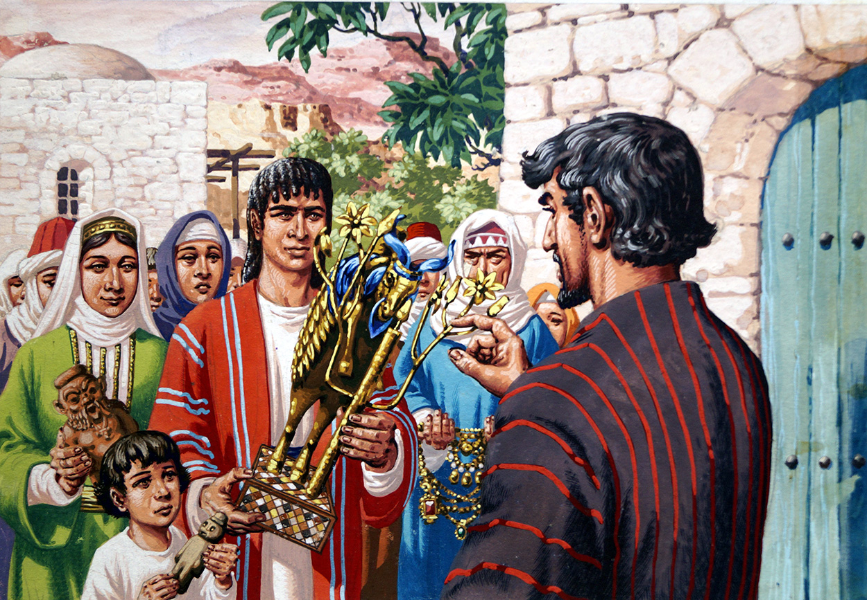
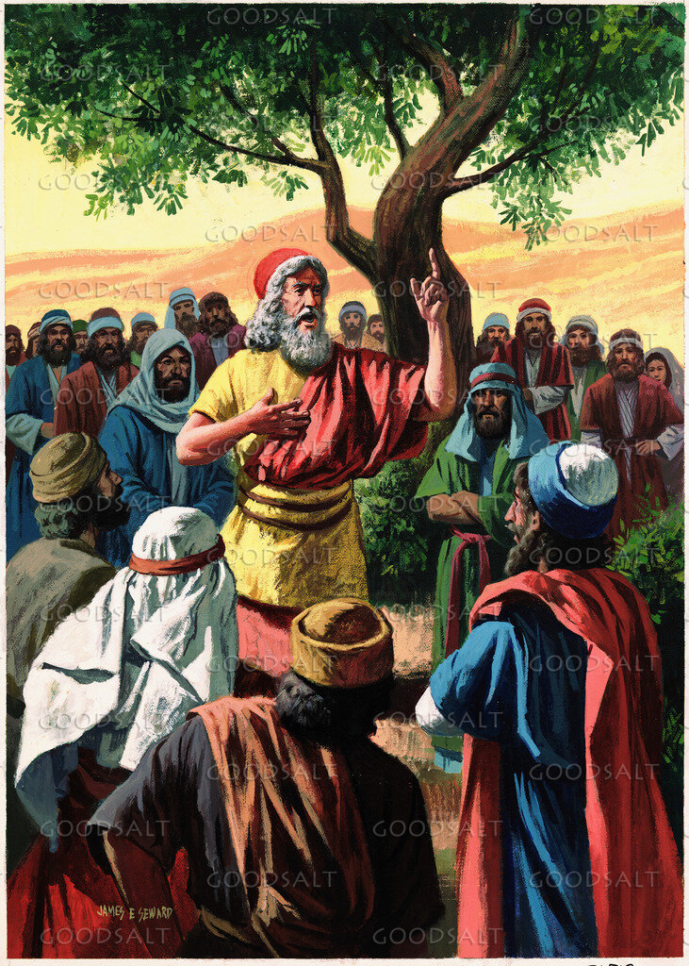
L'APPEL À L'INTÉGRITÉ
« Et si vous ne trouvez pas bon de servir l'Éternel, choisissez aujourd'hui qui vous voulez servir, ou les dieux que servaient vos pères au delà du fleuve, ou les dieux des Amoréens dans le pays desquels vous habitez. Moi et ma maison, nous servirons l'Éternel » (Josué 24.15)
Tout comme Jacob invita sa famille à enterrer leurs dieux avant de renouveler son alliance avec Dieu à Béthel, Josué invite le peuple à abandonner leurs dieux avant de renouveler leur alliance avec Dieu (Josué 24.14b).
Ils devaient craindre Dieu et le servir « avec intégrité et fidélité »
(Josué 24.14a). Qu'est-ce que cela implique ?
Craindre Dieu
Manifester un respect profond envers Celui qui est infiniment plus grand que moi, et l'accepter comme mon Roi et Seigneur
Servir Dieu avec intégrité
Un service sans défaut (ainsi se définissait l'animal qui n'était propre au sacrifice que s'il était « sans défaut » [intègre])
Servir Dieu en vérité
Être fidèle, digne de confiance, loyal, sans partage, cohérent. Refléter par ma vie la gratitude envers Dieu pour ce qu'il a fait en moi

Slide 6

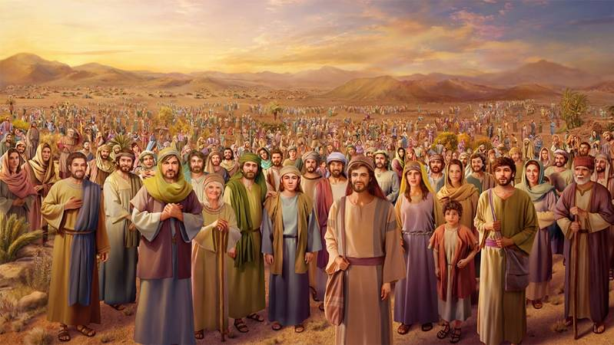
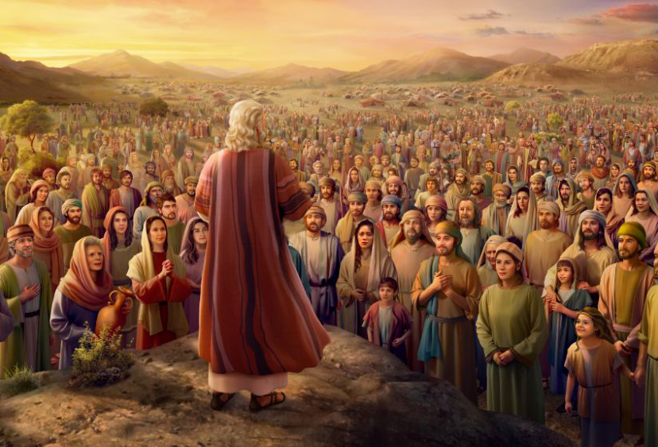
LE CHOIX DU PEUPLE
« Le peuple répondit et dit : Loin de nous la pensée d'abandonner l'Éternel, et de servir d'autres dieux ! » (Josué 24.16)
Quelle fut la réponse à l'appel de Josué (Josué 24.16) ? Le peuple tout entier dit non à ses dieux, et accepta qu'ils n'avaient qu'un seul Dieu : « Notre Dieu », celui-là même qui les avait conduits – tant leurs pères qu'eux-mêmes – jusqu'à ce moment (Josué 24.17-18).
Au lieu de féliciter le peuple pour sa décision, Josué donna une réponse inattendue : « Vous n'êtes pas capables de servir l'Éternel » (Josué 24.19). Quelle déception !
Josué avait entendu leurs pères faire la même promesse (Exode 19.8), et il avait vu comment ils l'avaient violée à plusieurs reprises pendant 40 ans.
Cette réponse dure atteignit son but.
La nouvelle génération était disposée à ne pas
commettre les mêmes erreurs (Josué 24.21).

Slide 7


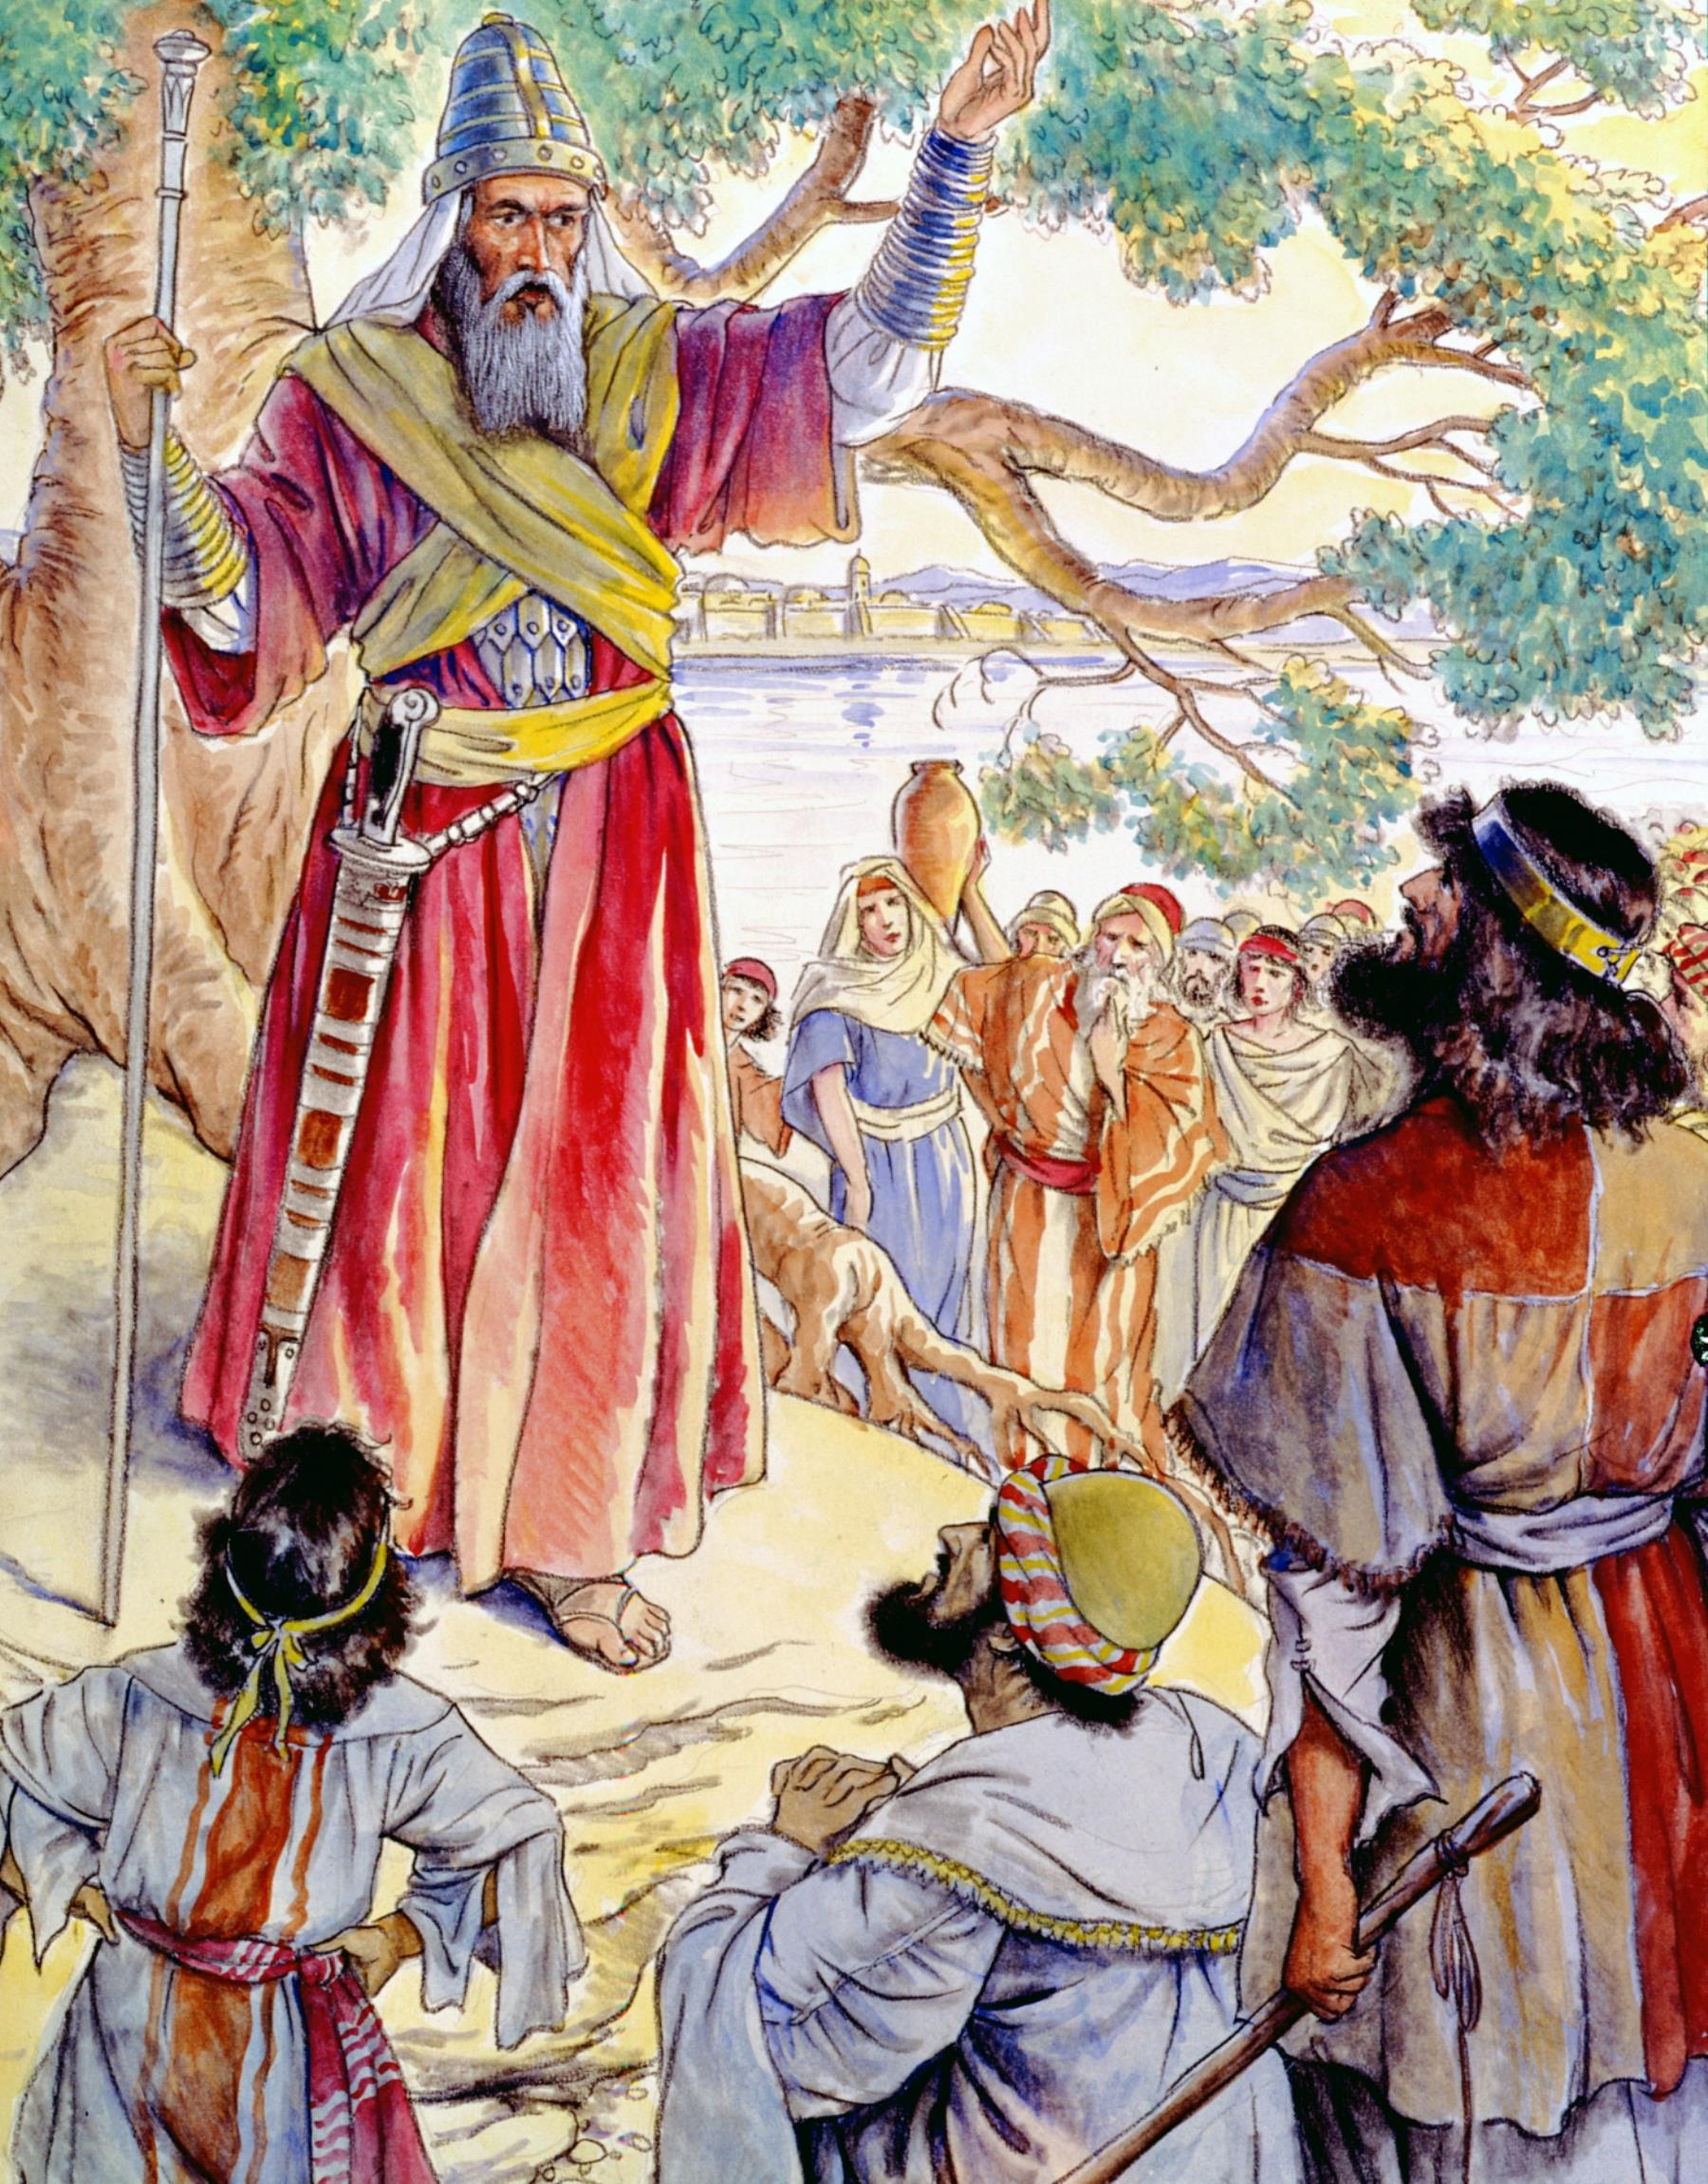
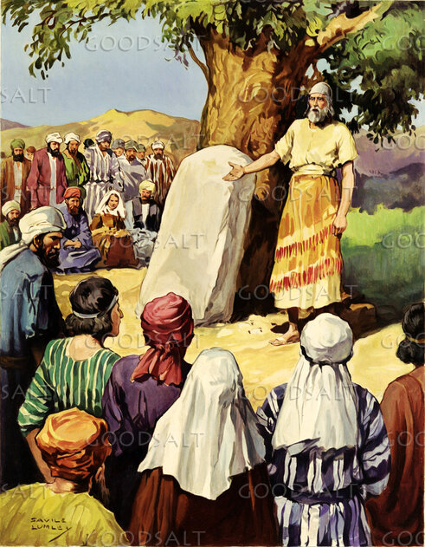
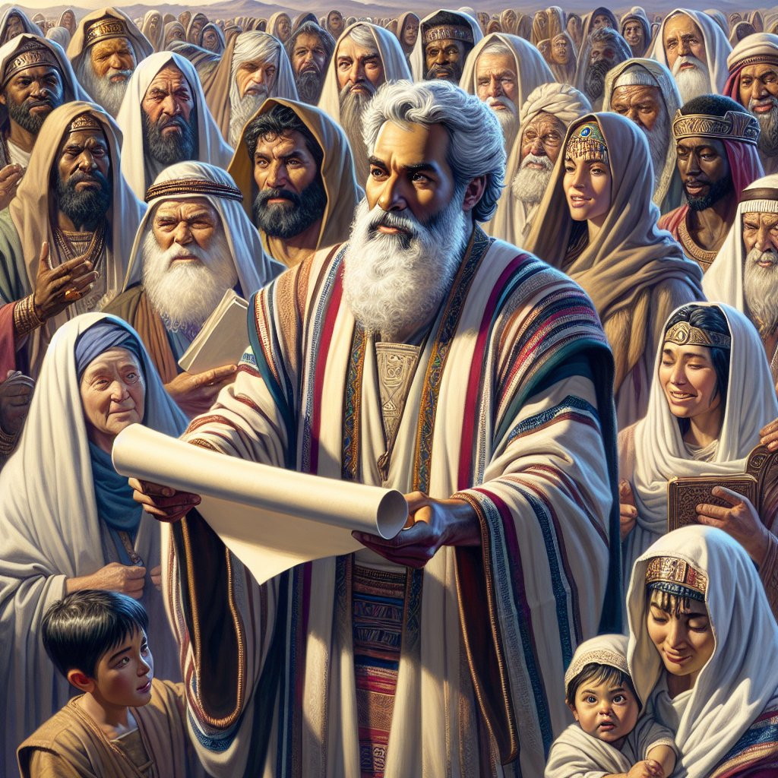
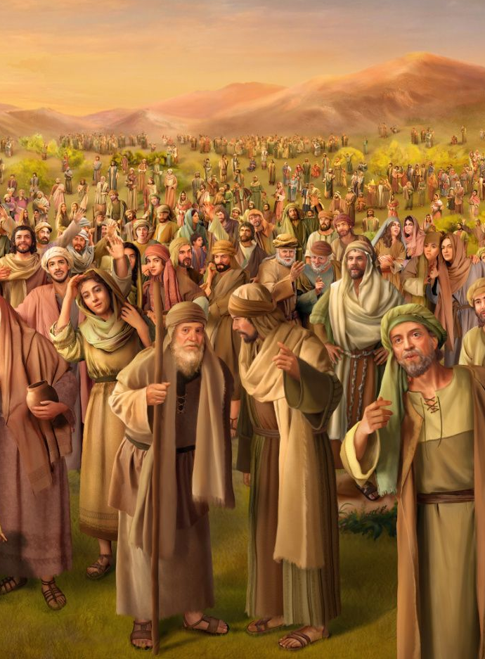
LE RENOUVELLEMENT DE L'ALLIANCE
« Josué fit en ce jour une alliance avec le peuple, et lui donna des lois et des ordonnances, à Sichem » (Josué 24.25)
Pour conclure son discours, Josué leur demanda d'ôter les dieux qui sont « au milieu de vous », et de tourner leur cœur vers Dieu (Josué 24.23).
Pour la troisième fois, le peuple s'engagea à servir Dieu (Josué 24.24). L'alliance fut ratifiée et, tout comme Moïse, Josué « lui donna des lois et des ordonnances »
(Josué 24.25).
Bien que l'alliance avec Dieu se fonde sur une relation vivante avec lui et ne puisse s'exprimer pleinement par de simples règlements, Josué comprit qu'il était nécessaire de laisser des rappels clairs qui les aideraient à demeurer dans l'alliance.
Il laissa par écrit l'alliance, et dressa un monument commémoratif : une pierre qui servirait de témoin de l'engagement qu'ils avaient pris (Josué 24.26-27).

Slide 8

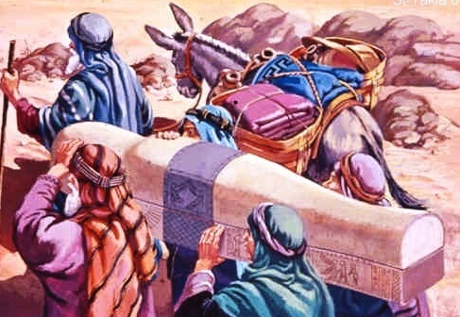
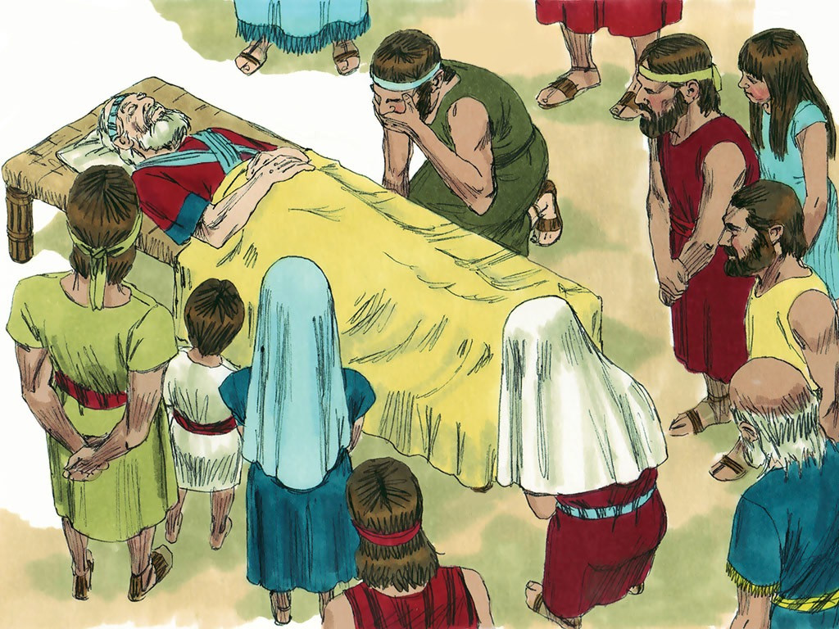
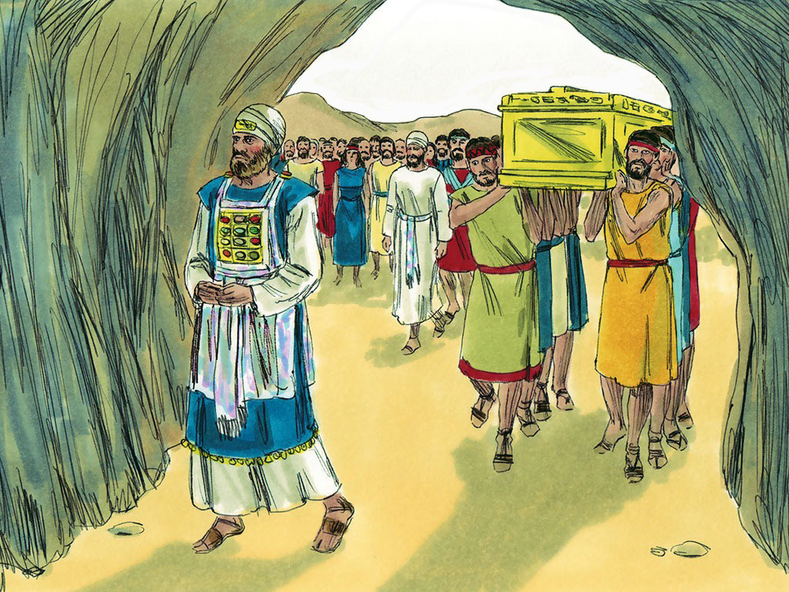
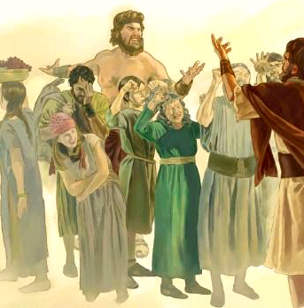

LA CONTINUATION DE L'HISTOIRE
« Israël servit l'Éternel pendant toute la vie de Josué, et pendant toute la vie des anciens qui survécurent à Josué et qui connaissaient tout ce que l'Éternel avait fait en faveur d'Israël » (Josué 24.31)
Le livre de Josué se termine par trois ensevelissements. L'un d'eux, prophétisé des centaines d'années auparavant, fut l'ensevelissement de Joseph dans l'héritage de Jacob (Genèse 50.24-26 ; Josué 24.32).
La génération rebelle qui était sortie d'Égypte fut ensevelie dans le désert. Mais la nouvelle génération allait être ensevelie « dans son héritage », aux côtés de ceux qui étaient restés fidèles dans une génération infidèle : Josué et Éléazar (Josué 24.29-30, 33).
Cette nouvelle génération demeura fidèle (Josué 24.31). Mais que dire de la génération suivante (Juges 2.10-11) ?
Chaque génération doit faire sa propre alliance avec Dieu. La foi de leurs pères peut les aider à prendre la bonne décision. Mais la décision leur appartient. Faisons aujourd'hui notre décision : « Moi et ma maison, nous servirons l'Éternel » (Josué 24.15).

Slide 9

« Notre général, qui n'a jamais perdu une bataille, attend de chacun de ceux qui se sont engagés sous sa bannière un service fidèle et volontaire.
Il attend de tous, des laïcs ainsi que des pasteurs, qu'ils prennent part à la bataille finale entre les forces du bien et les forces du mal.
Tous ceux qui se sont enrôlés doivent rendre un service fidèle en tant que soldats en état d'alerte ayant individuellement un sens aigu du devoir. »
E. G. W. (God’s Amazing Grace, p. 29 ; Puissance de la grâce, p. 29, 21 janvier.)

